Slide 1
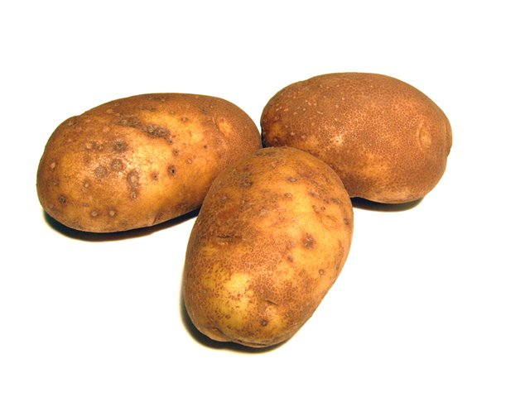
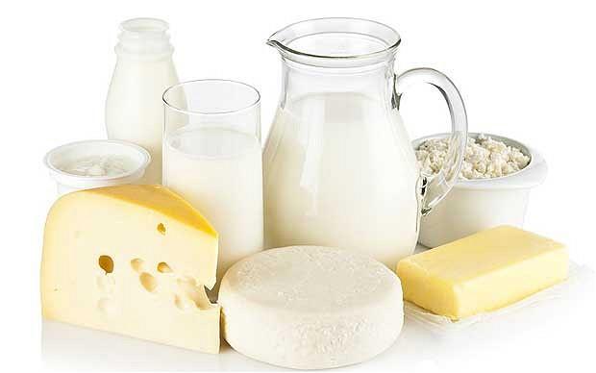
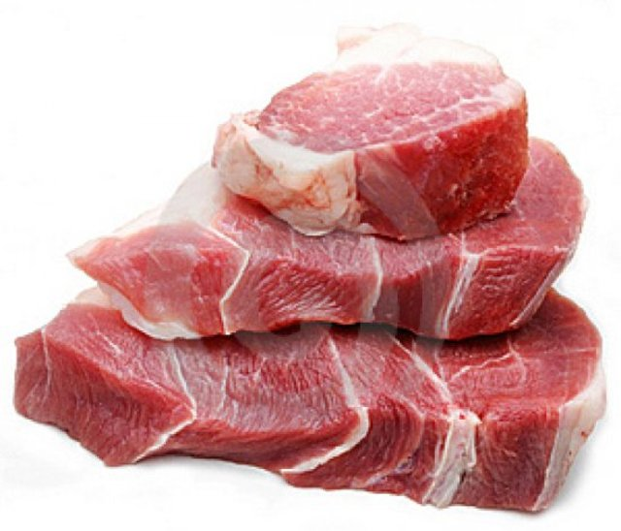

Slide 2
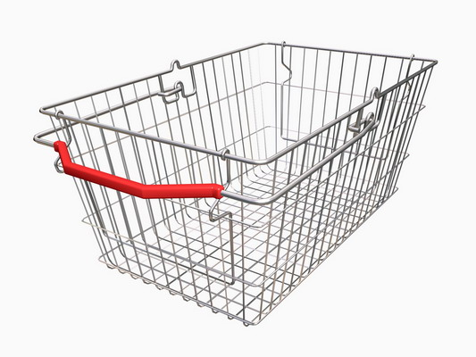
Потребительская корзина — это примерный расчётный набор, ассортимент товаров, характеризующий типичный уровень и структуру месячного (годового) потребления человека или семьи

Slide 3
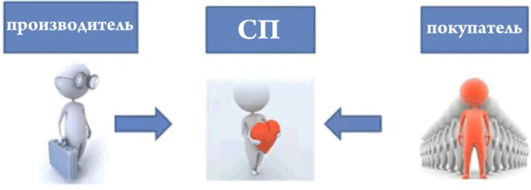
Тема урока: Рациональное экономическое поведение потребителя и производителя

Slide 4
РАЦИОНАЛЬНОЕ ЭКОНОМИЧЕСКОЕ ПОВЕДЕНИЕ
поведение экономического объекта (потребителя, производителя, хозяйственной организации и т. п.), которое удовлетворяет некоторым заданным правилам установления предпочтений.

Slide 5
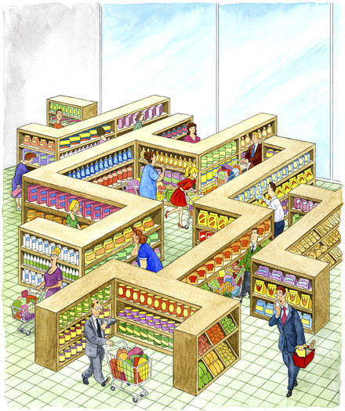
1. Рациональное экономическое поведение потребителя.
Потребитель – это тот, кто приобретает и использует товары, заказывает работы и услуги для личных бытовых нужд, не связанных с извлечением прибыли.
Рациональное поведение - поведение потребителя, направленное на максимизацию полезности потребляемых благ.

Slide 6
Этапы рационального поведения потребителя:

Slide 7
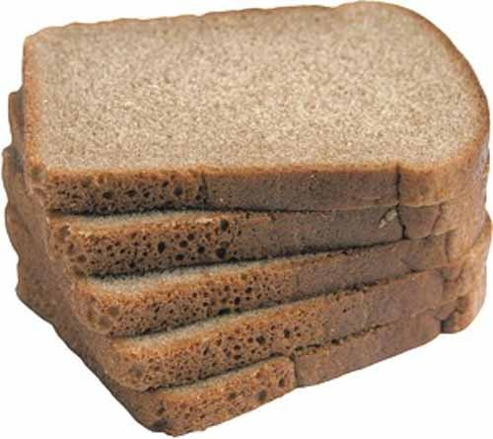
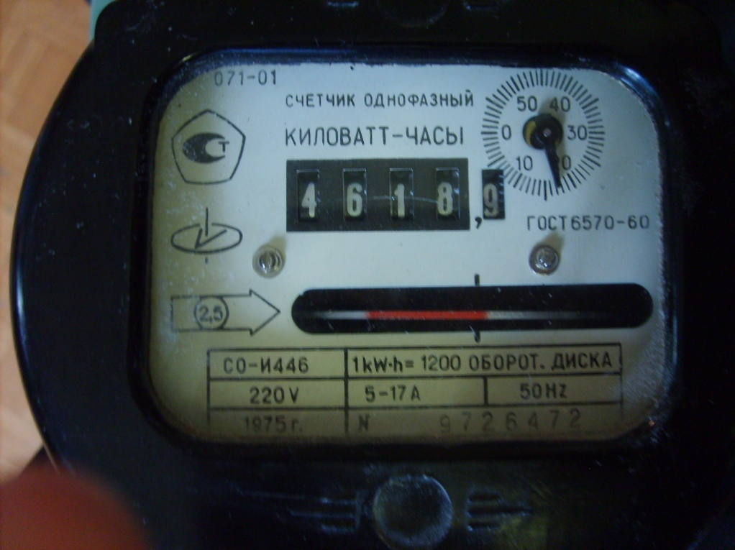
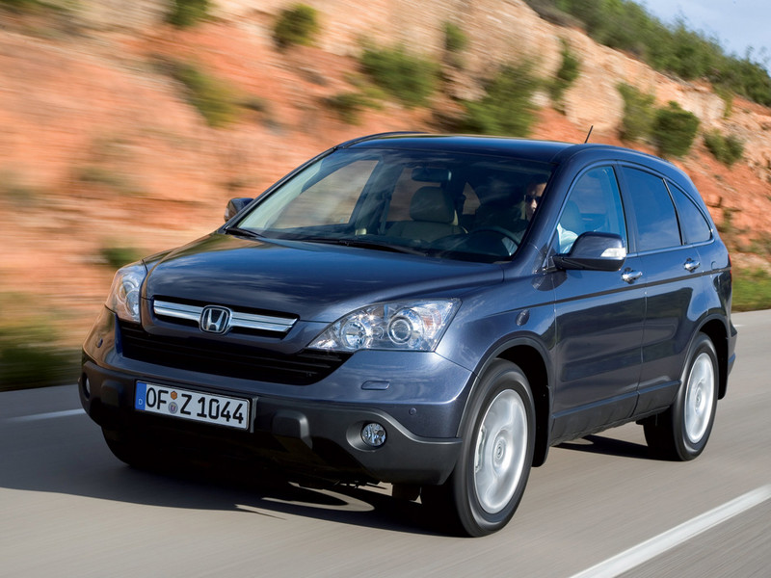
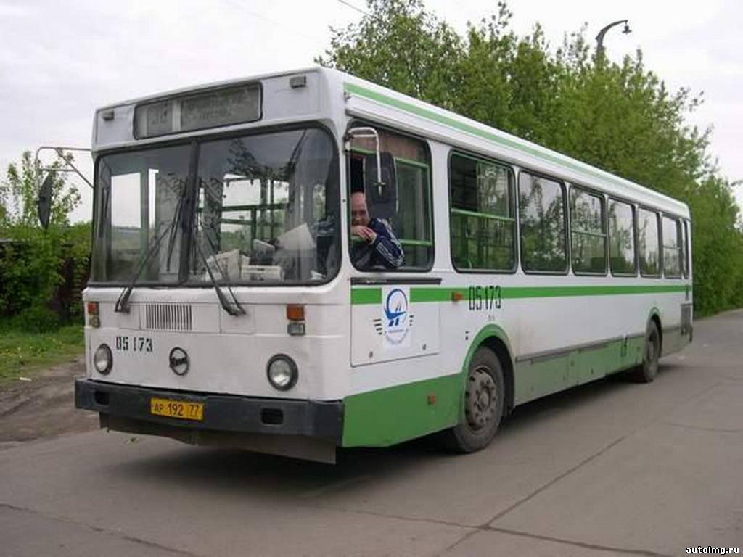
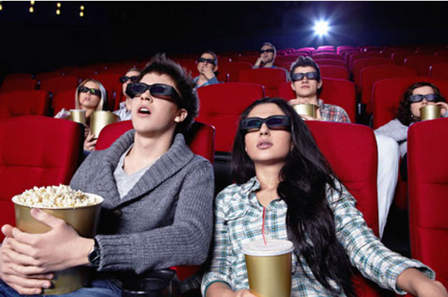
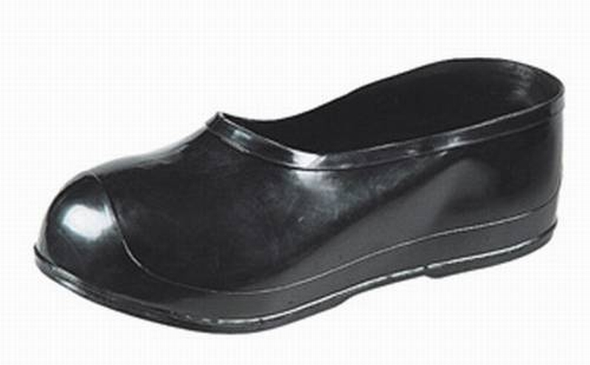
1. Рациональное поведение потребителя
Потребительские расходы
Обязательные расходы
Произвольные расходы

Slide 8
1. Рациональное поведение потребителя
Закон Энгеля (1821-1896): чем выше уровень доходов семьи, тем меньше доля её расходов на продовольственные товары и выше расходы на предметы роскоши, изысканные вещи, сбережения.
Доля расходов на питание составляет 10-15% от дохода
Доля расходов на питание составляет 40-48% от дохода

Slide 9
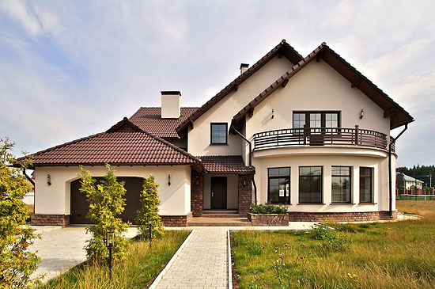
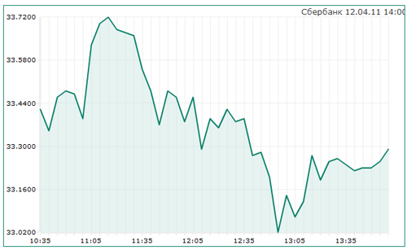
1. Рациональное поведение потребителя
Рациональному потребителю важно грамотно размещать свои накопления.

Slide 10
2. Рациональное поведение производителя
ПРОИЗВОДИТЕЛИ – это люди, фирмы, т.е. те, кто изготавливает и продает товары и предоставляет услуги.
Цель производителя – снижение затрат и получение максимальной прибыли.

Slide 11
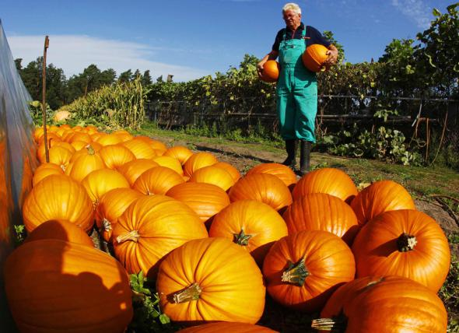
Рациональное поведение производителя
ОСНОВНЫЕ ВОПРОСЫ ПРОИЗВОДИТЕЛЯ:
ЧТО ПРОИЗВОДИТЬ?
КАК ПРОИЗВОДИТЬ?
ДЛЯ КОГО ПРОИЗВОДИТЬ?

Slide 12
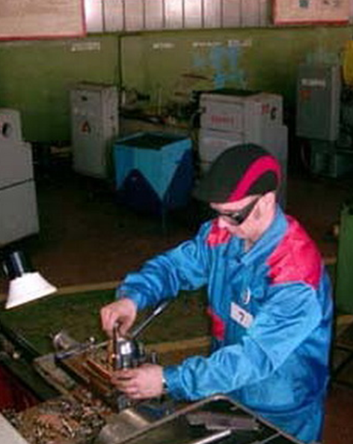
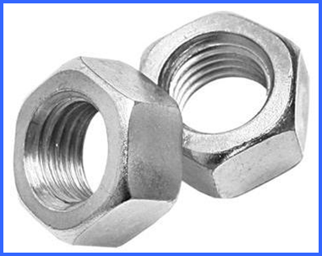
ПРОИЗВОДИТЕЛЬНОСТЬ ТРУДА - экономический показатель эффективности использования производственных ресурсов. Характеризуется количеством продукции, производимой одним работником за одну единицу времени.
1 час

Slide 13
Факторы, определяющие производительность труда

Slide 14
«Человек в системе экономических отношений»
П
Р
О
И
З
В
О
Д
И
Т
Е
Л
Ь
П
О
Т
Р
Е
Б
И
Т
Е
Л
Ь

Slide 15
Экономические задачи
Задание №1. Сколько энергии расходуется. Если в квартире в течение 5 часов включены следующие осветительные приборы:
Условие
Люстра – 5 лампочек Торшер – 2 лампочки Бра – 1 лампочка Светильники на кухне и в коридоре – по 1 лампочке Мощность 1 лампочки 100 ватт в час
Решение
10 лампочек* 100 ватт=1000ват 1000ват* 5ч=5000ват
Условие
Сколько семья заплатит за освещение в месяц при таком ежедневном расходе энергии, если стоимость 1 киловатт-часа 3 рубля. 1 кВт=1000 Вт.
Решение
5000ват= 5кВт 5кВт*3р=15р в день 30 дней* 15 р=450 руб в месяц

Slide 16
Задача2. Рассчитайте экономию электроэнергии в месяц, если обычную лампу заменить на энергосберегающую.
Мощность энергосберегающей лампочки - 20 ватт.
10 лампочек* 20 ватт =200 ват
200 ват* 5ч=1000 ват
1000 ват= 1кВт
1кВт*3р=3р в день
30 дней* 3 р= 90 руб. в месяц
450 – 90 = 360 р. ЭКОНОМИЯ

Slide 17
Домашнее задание
Написать эссе по высказыванию Э.Сервуса, русского литератора:
«Человек с множеством достоинств добавит к ним ещё два, если окажется способным заработать и разумно потратить большие деньги»

